Slide 1
Лекция №9

Slide 2
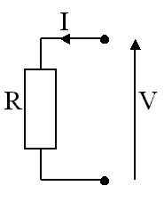
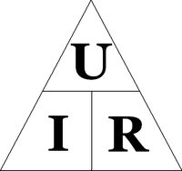
Закон Ома для однородного проводника

Slide 3
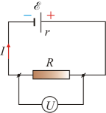
Сторонние силы. Закон Ома для неоднородного участка цепи
$IR=\left(φ_{1}−φ_{2}\right)+ε$

Slide 4
Сторонние силы и закон Ома
Сторонние силы: Внешние силы в электрической цепи, которые могут влиять на движение зарядов. К ним могут относиться магнитные силы, гравитация, трение или силы дополнительных электрических полей, не вызванных самой цепью.
Закон Ома: гласит, что ток, проходящий через проводник между двумя точками, прямо пропорционален напряжению в этих двух точках. Обычно он формулируется как V = IR, где V - напряжение, I - ток, а R - сопротивление.
Гетерогенный участок цепи: Часть электрической цепи, содержащая различные материалы или компоненты, такие как резисторы, конденсаторы и индукторы. Эти компоненты имеют разное сопротивление, что может повлиять на ток и напряжение на участке цепи.

Slide 5
Применение закона Ома в неоднородных участках цепи
Сложные сопротивления: На неоднородном участке цепи общее сопротивление (R) может быть комбинацией нескольких различных сопротивлений. Это может быть последовательное (сумма сопротивлений) или параллельное (обратная сумма взаимных сопротивлений).
Влияние на ток и напряжение: Различные сопротивления в неоднородном участке цепи будут вызывать изменения тока и напряжения. Закон Ома все еще может быть применен, но должен быть использован для каждого отдельного компонента или комбинации компонентов.
Сторонние силы: Могут влиять на протекание тока в неоднородных цепях. Например, магнитное поле может вызывать электродвижущую силу (ЭДС), изменяя эффективное напряжение в цепи.

Slide 6
Применение в реальном мире и важность
Проектирование электроники: Понимание того, как применять закон Ома в неоднородных участках цепи, имеет решающее значение при проектировании сложных электронных устройств, начиная от смартфонов и заканчивая электромобилями.
Поиск и устранение неисправностей в электрических цепях: Умение учитывать сторонние силы и переменные сопротивления может помочь в диагностике и устранении неполадок в электрических системах.
Управление питанием: Знание того, как различные компоненты влияют на напряжение и ток, важно для управления энергопотреблением и эффективностью электронных систем.
Применение закона Ома на неоднородных участках цепи и понимание сторонних сил являются основополагающими в области электроники и электротехники.

